Slide 1

E-LEARNING PER LA DIVULGAZIONE SCIENTIFICA AI LABORATORI NAZIONALI DI FRASCATI
Ideazione e Progettazione: R. Centioni, D. Bifaretti
Sviluppo: E. Alfieri
Video Making/Editing: G. Di Giovanni
R. Centioni, D. Bifaretti, E. Alfieri
INFN - LNF

Slide 2

Legge 6/2000 per la diffusione della cultura scientifica
Progetto Miur 2015 PANN15T3_00218
I partner del progetto
Crea gli eventi e acquisisce i video
Servizio di Hosting del gestione del db
Effettua il montaggio video
R. Centioni, D. Bifaretti, E. Alfieri
INFN - LNF

Slide 3
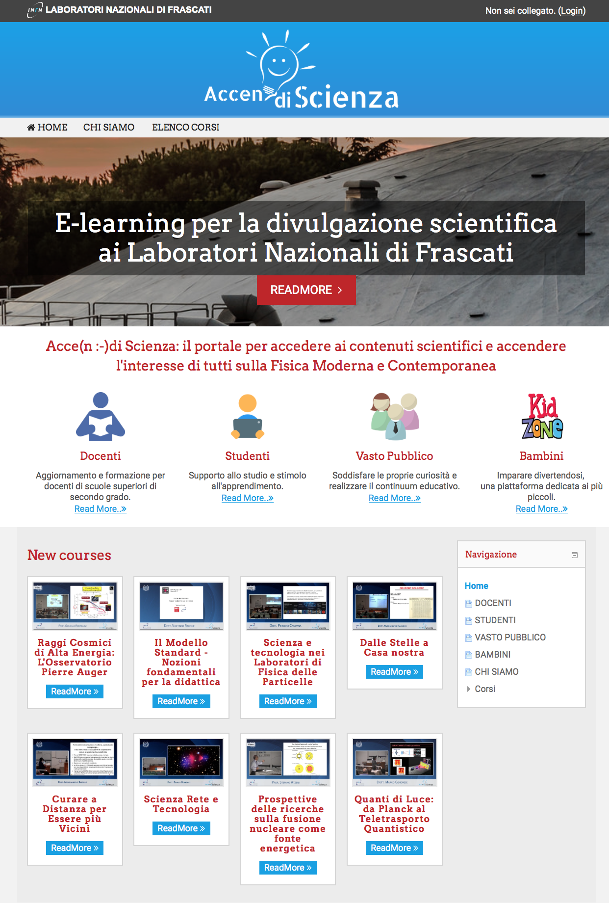
Il Portale
R. Centioni, D. Bifaretti, E. Alfieri
INFN - LNF

Slide 4

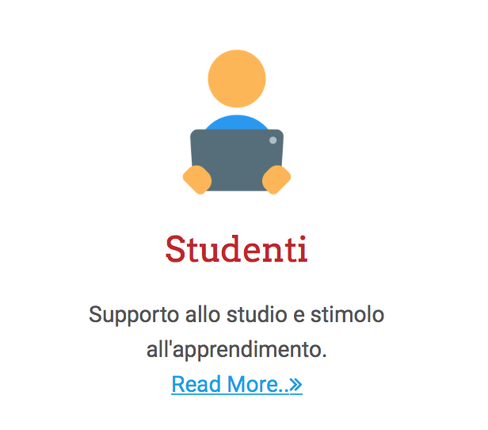


Utenti della Piattaforma
R. Centioni, D. Bifaretti, E. Alfieri
INFN - LNF

Slide 5
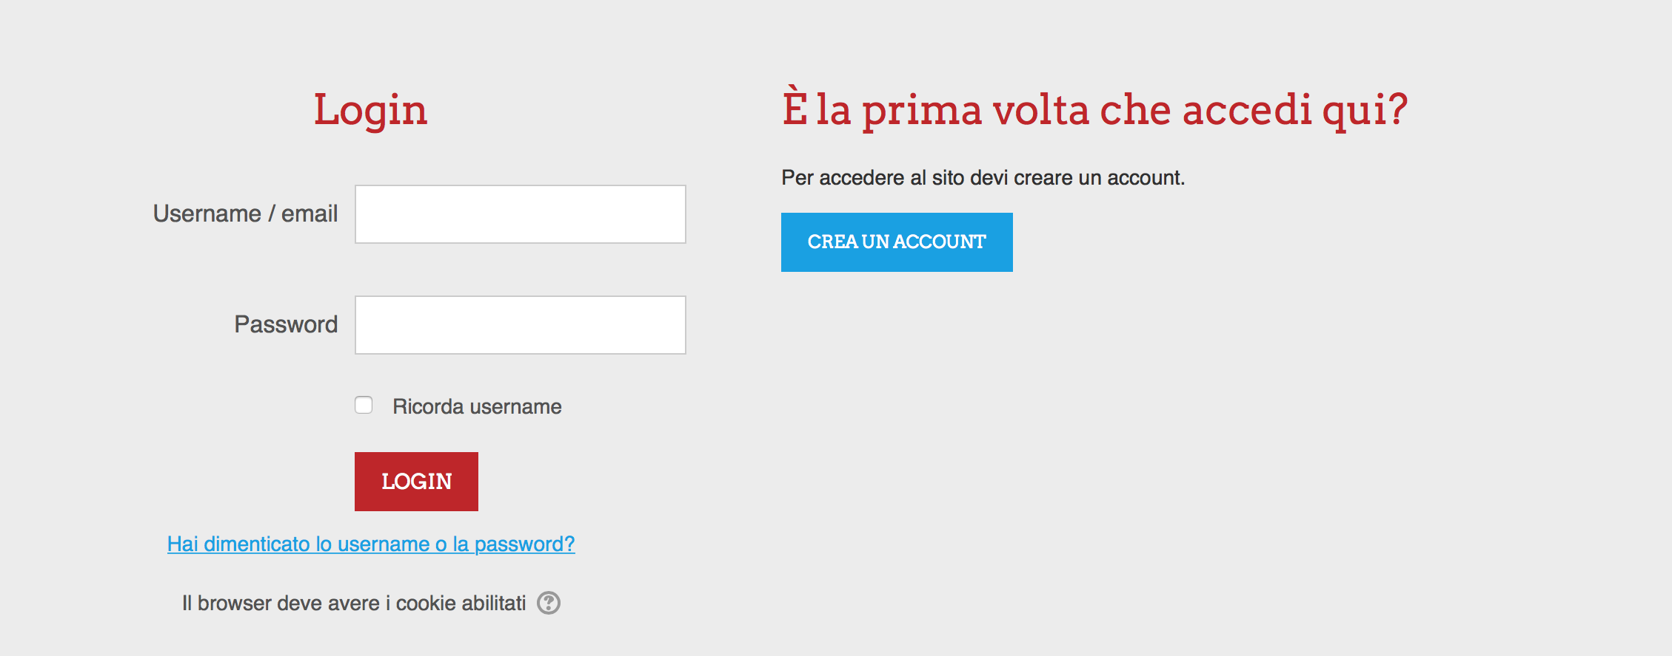
La registrazione
Accesso utenti registrati
Accesso al modulo di registrazione
R. Centioni, D. Bifaretti, E. Alfieri
INFN - LNF

Slide 6
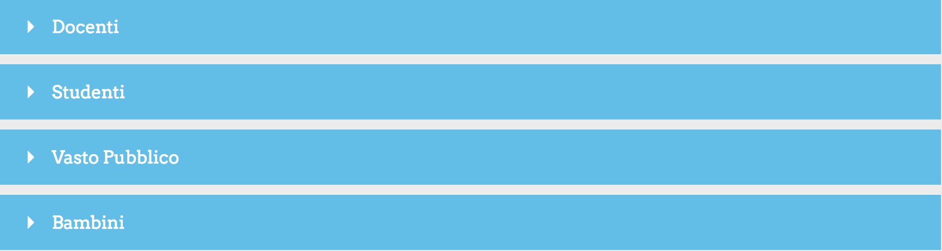
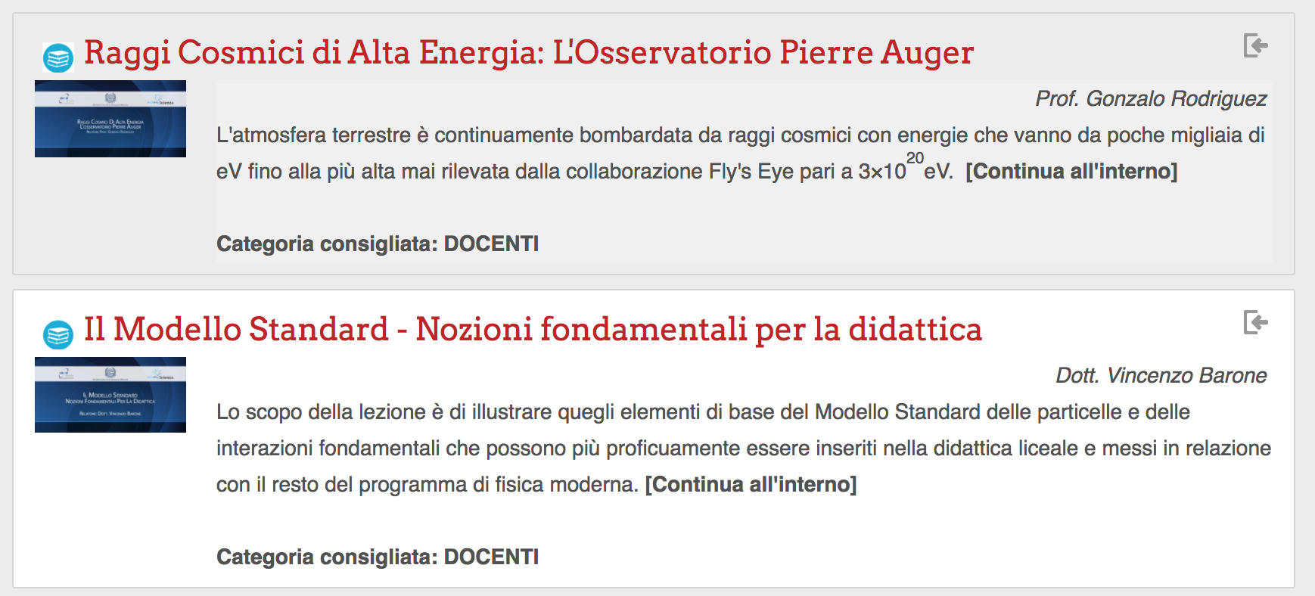
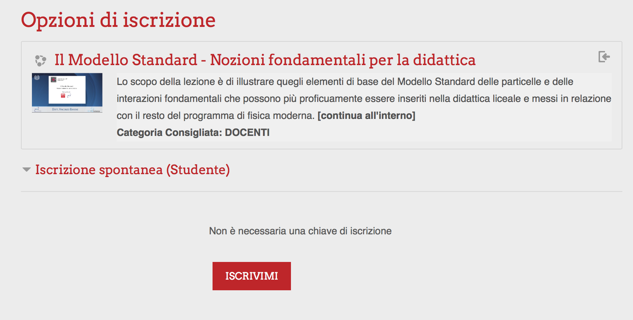
Come iscriversi ad un corso
1. Scelta della categoria
2. Scelta del Corso
3. Pagina di Iscrizione (Iscrizione Spontanea)
4. Click sul pulsante rosso “Iscrivimi”
N.B. Non esiste alcun limite al numero di corsi a cui ci si può iscrivere
R. Centioni, D. Bifaretti, E. Alfieri
INFN - LNF

Slide 7
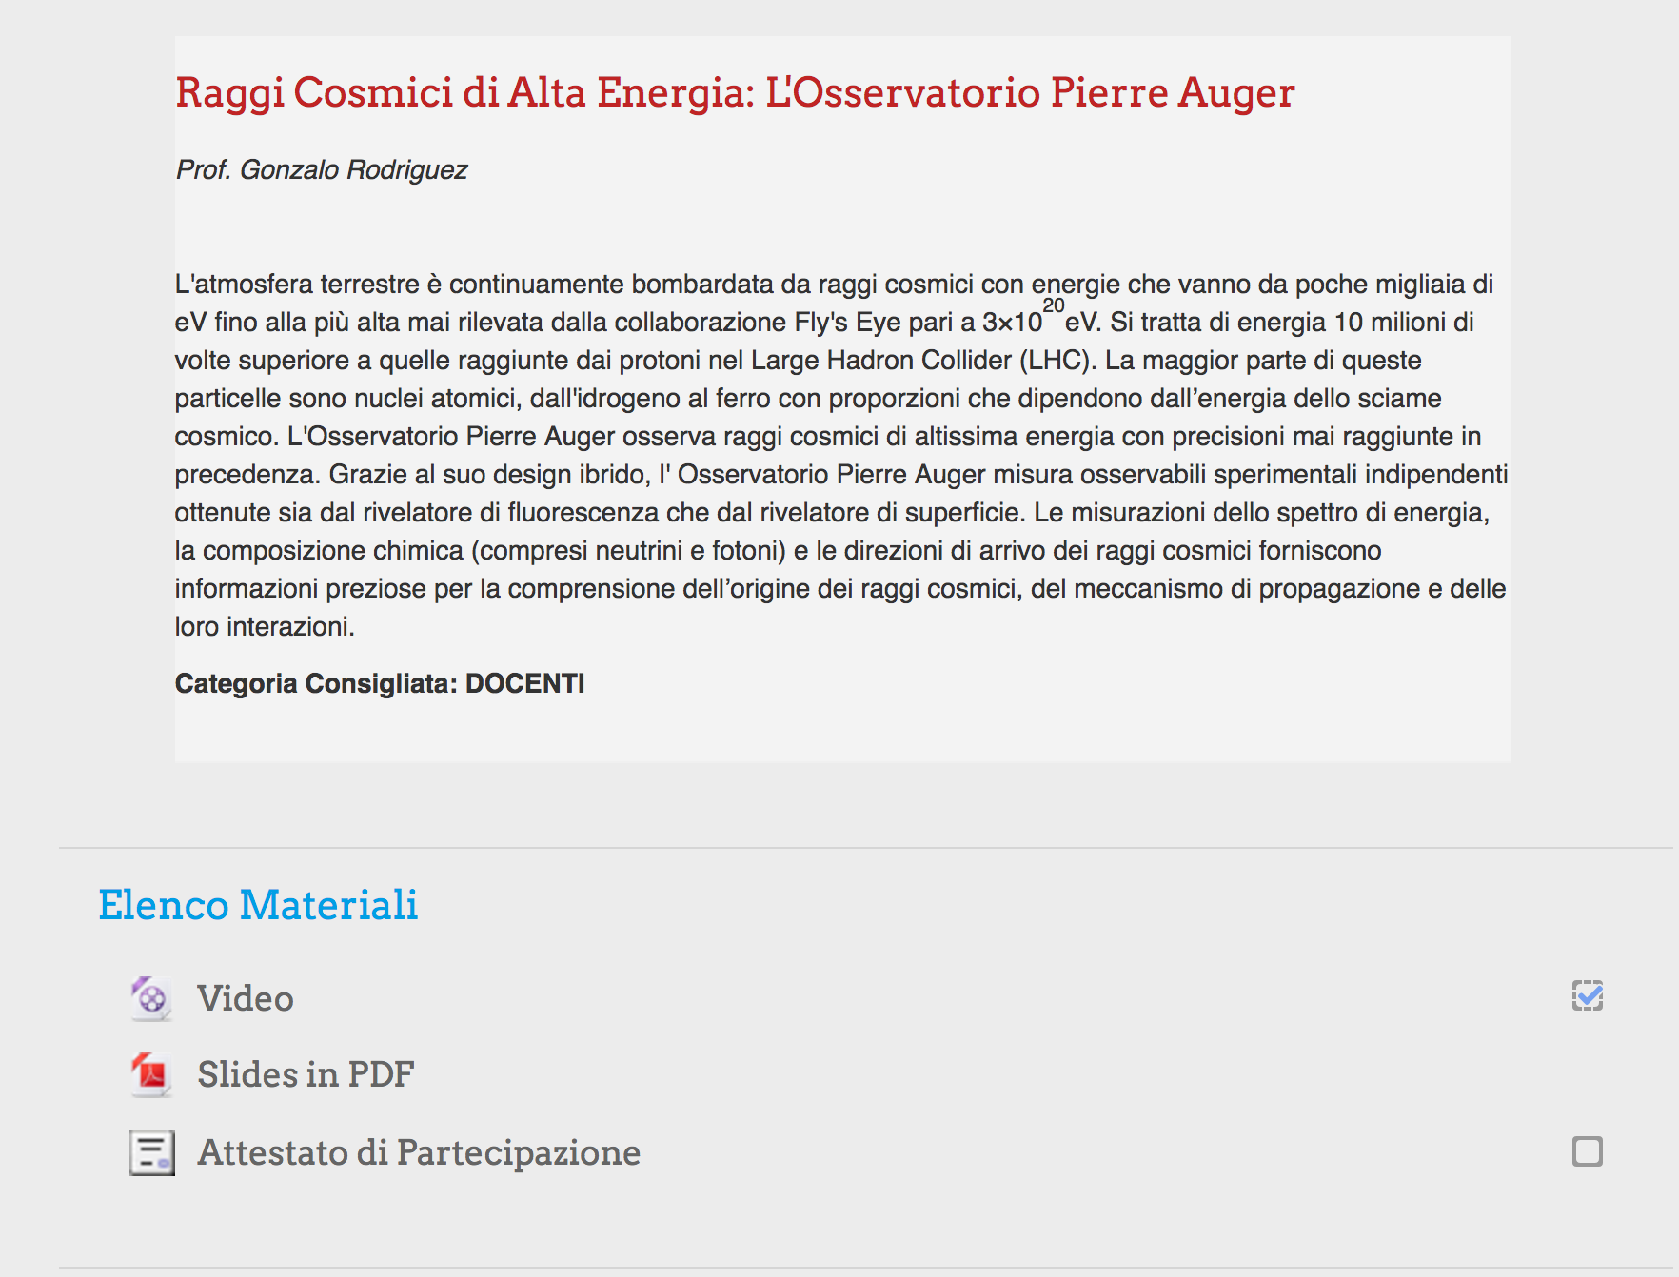
I Corsi
Ordinati per categoria di utenza
Accessibili da qualsiasi utente
Costantemente aggiornati
Titolo e docente
Abstract
Categoria
consigliata
Materiali didattici
(video, dispense, url all’evento, etc…)
R. Centioni, D. Bifaretti, E. Alfieri
INFN - LNF

Slide 8
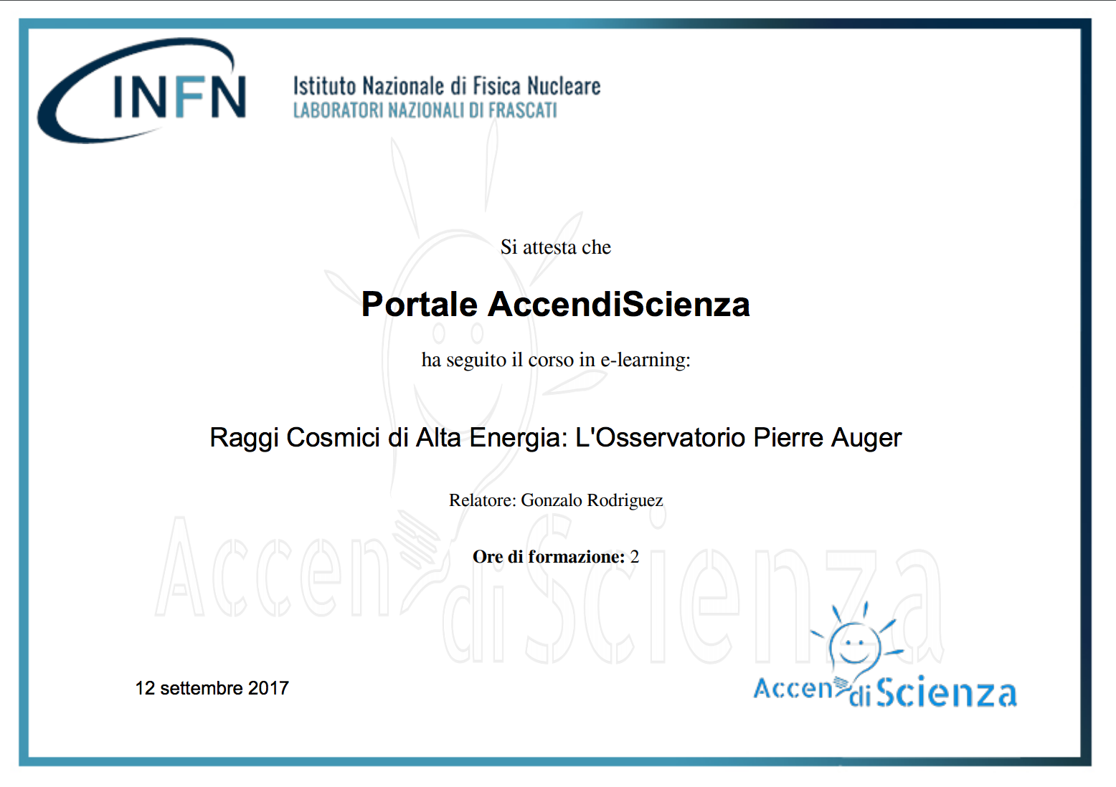
Rilascio di Attestato
Disponibile per tutti i corsi
Rilasciato al termine della visione della lezione
R. Centioni, D. Bifaretti, E. Alfieri
INFN - LNF

Slide 9

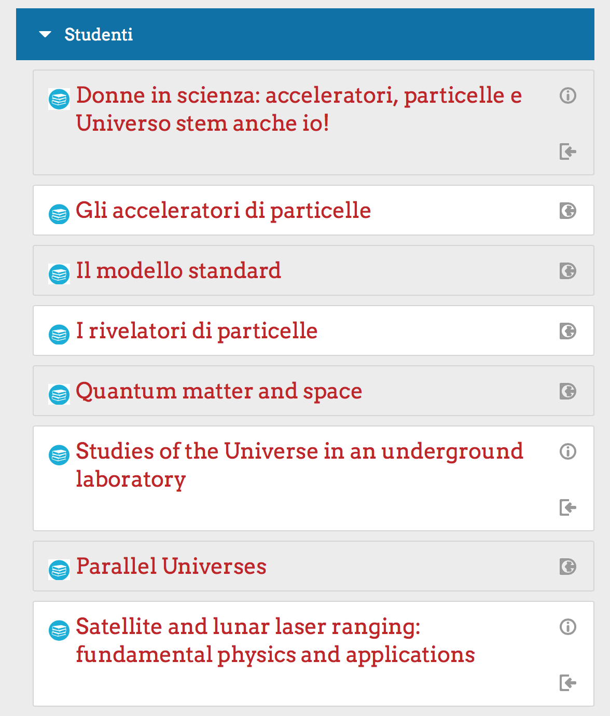
Un ausilio per la didattica
R. Centioni, D. Bifaretti, E. Alfieri
INFN - LNF

Slide 10
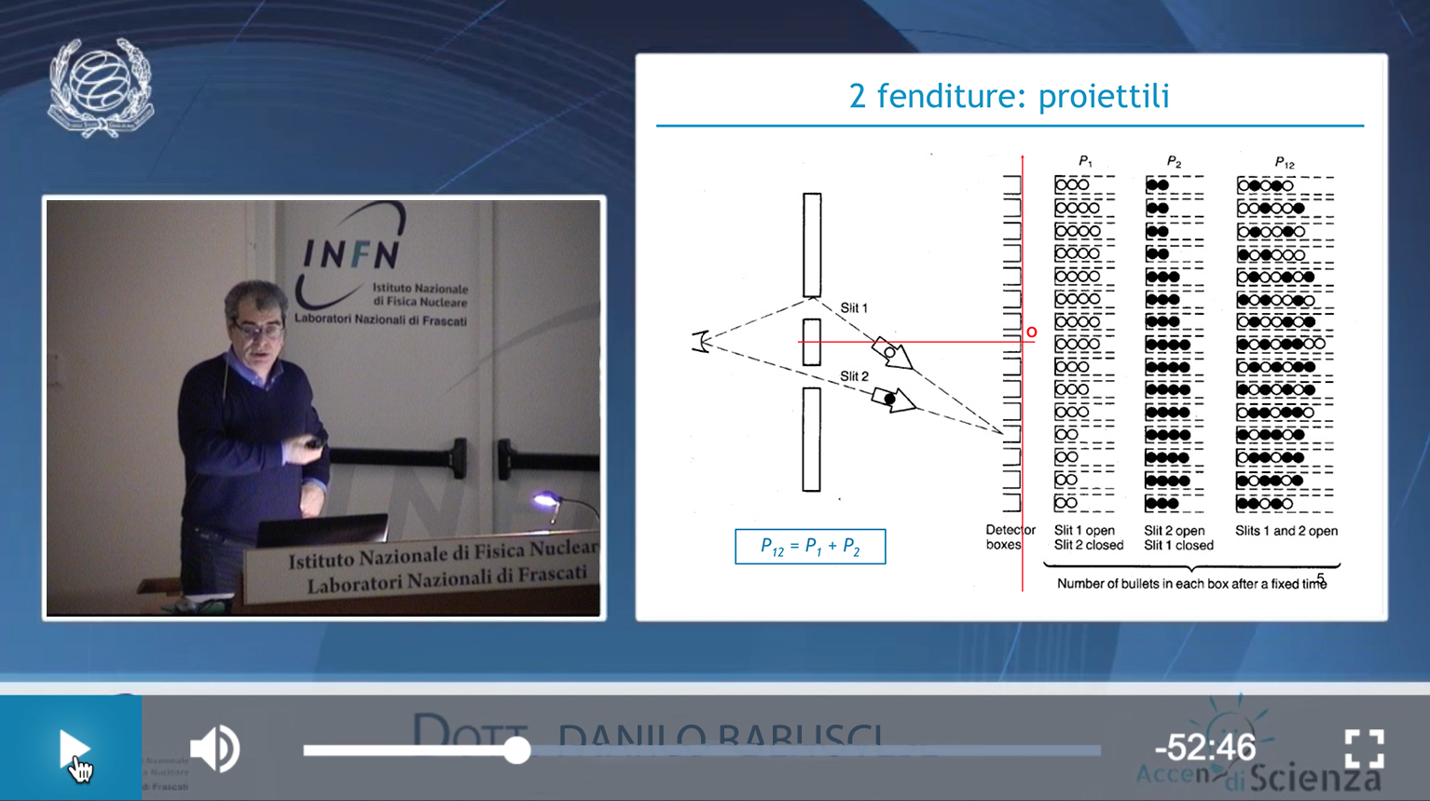
Esempio di corso
R. Centioni, D. Bifaretti, E. Alfieri
INFN - LNF

Slide 11
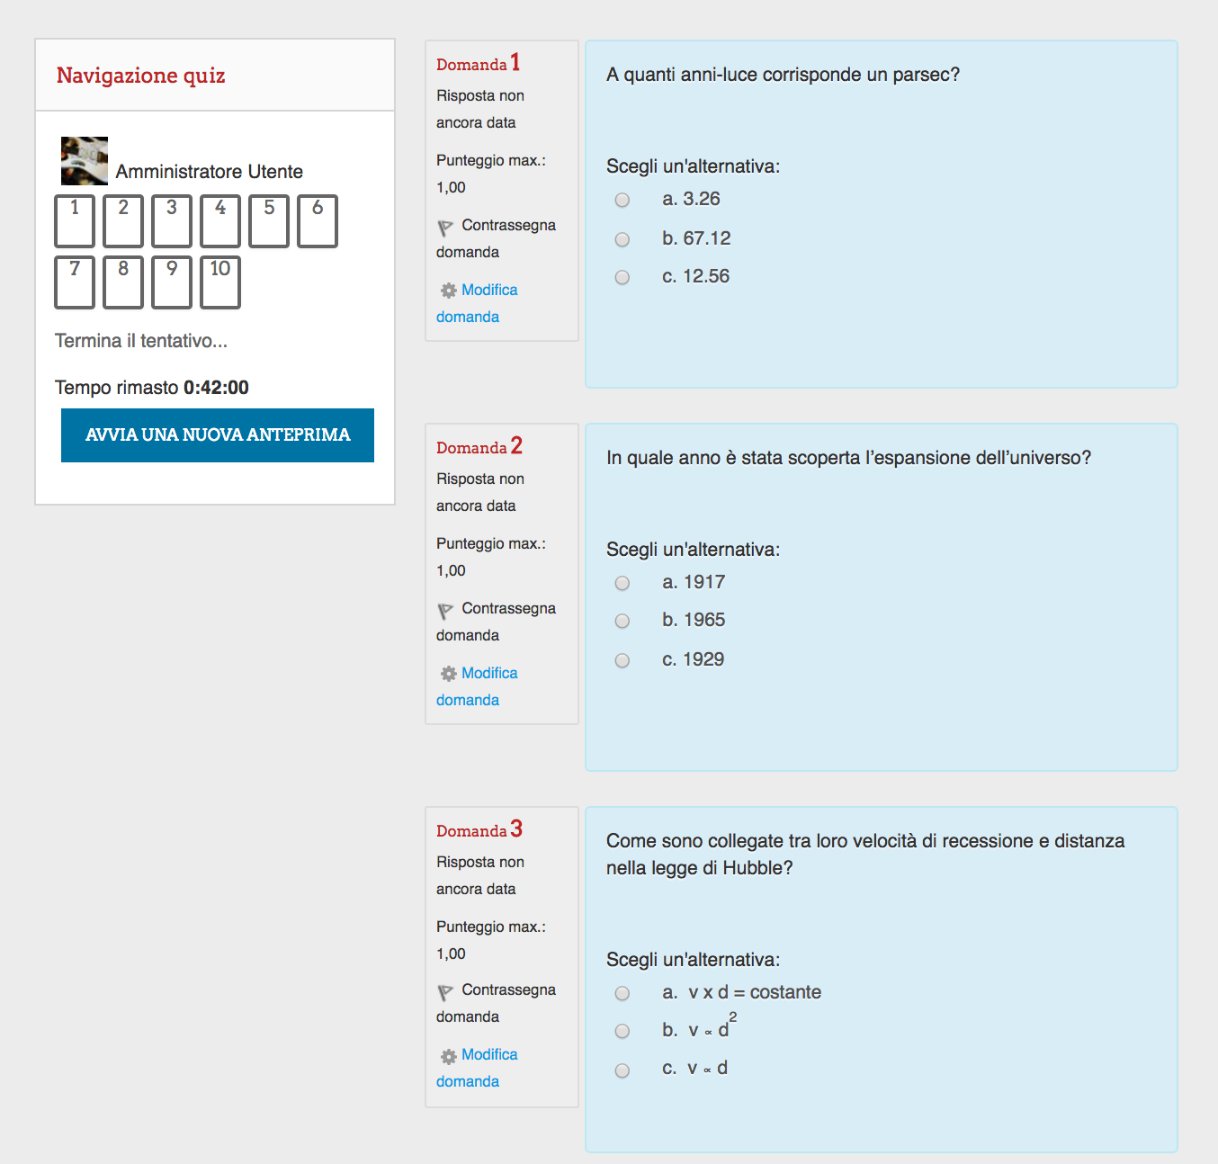
Test di autovalutazione a risposta multipla proposto dal relatore
Alcuni corsi presenteranno dei test a risposta multipla di autovalutazione
R. Centioni, D. Bifaretti, E. Alfieri
INFN - LNF

Slide 12
Future Updates
Il Moodle fornisce ulteriori possibilità di interazione per l’utente, tra cui:
Chat con il docente del corso per supporto didattico
Forum di condivisione tra gli utenti
Sezione di Question and Answer (Asincrona)
R. Centioni, D. Bifaretti, E. Alfieri
INFN - LNF

Slide 13
Indirizzo web:
accendiscienza.lnf.infn.it
R. Centioni, D. Bifaretti, E. Alfieri
INFN - LNF

